Slide 1

第八章 无穷级数
1
有界性准则
2
比较判别法
§8.2
正项级数
3
比值判别法
4
根值判别法
5
积分判别法

Slide 2
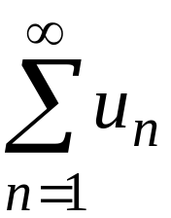


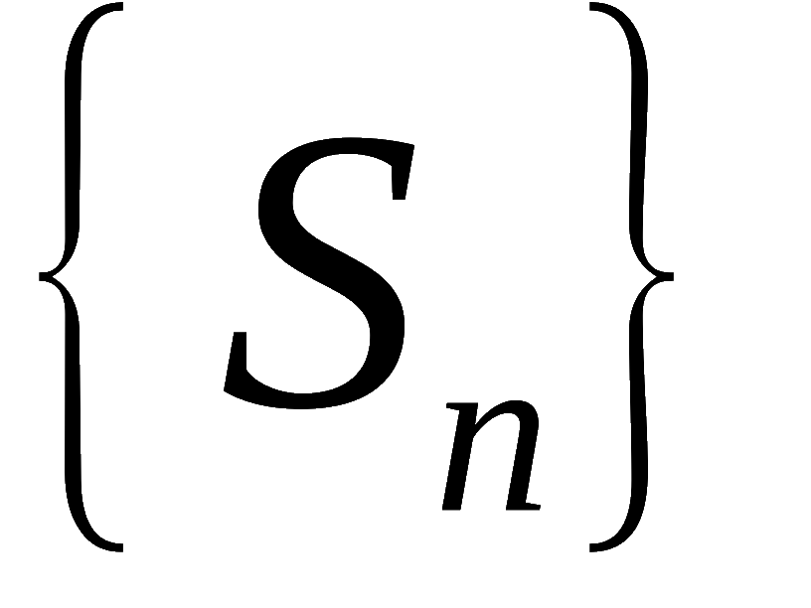

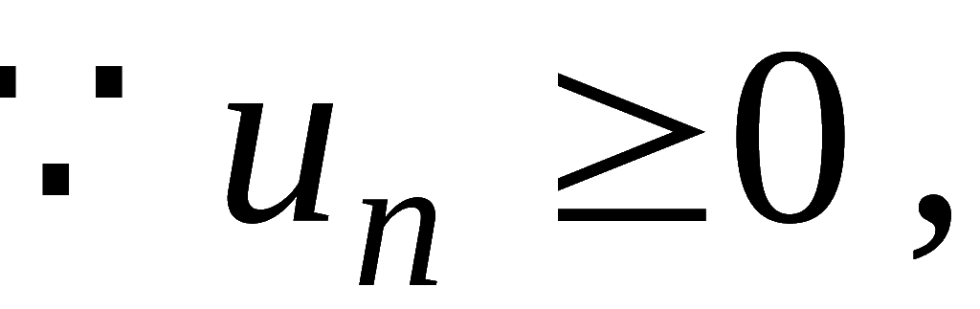
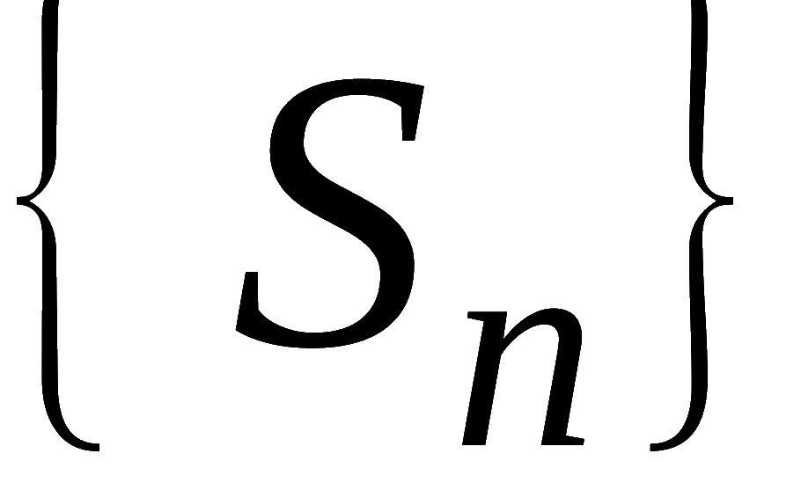
1. 有界性准则
若
则称
为正项级数 .
有界性准则
收敛
部分和数列
有界 .
正项级数
证: “ ”
若
收敛 ,
故有界.
“ ”
∴部分和数列
单调递增,
又已知
有界,
故
收敛 ,
从而
也收敛.

Slide 3
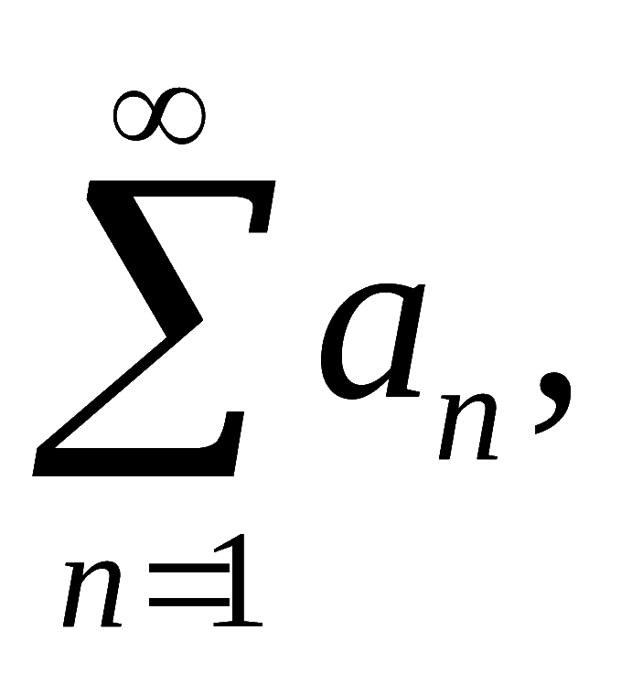
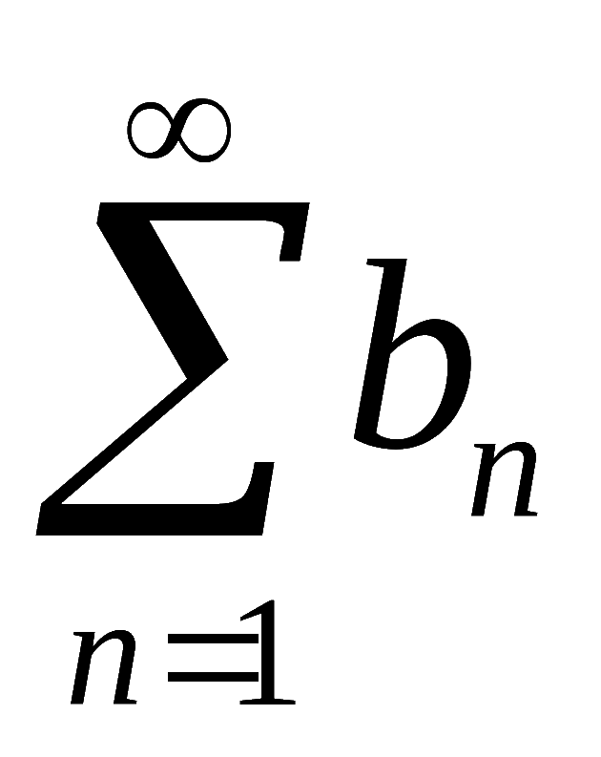
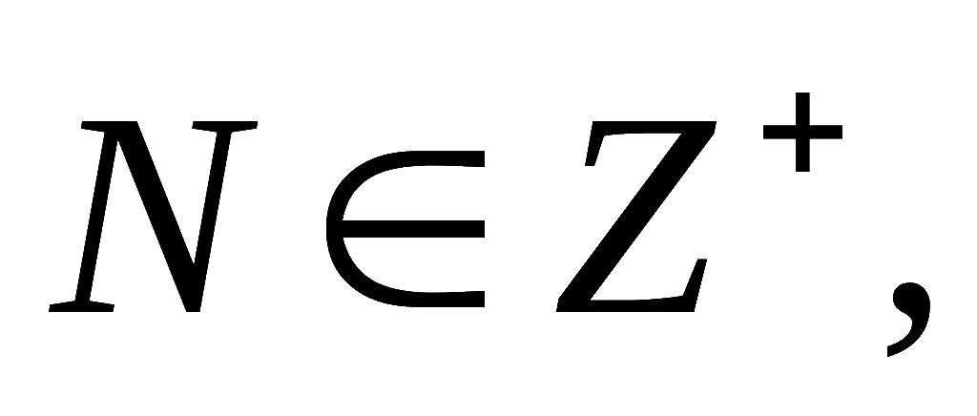
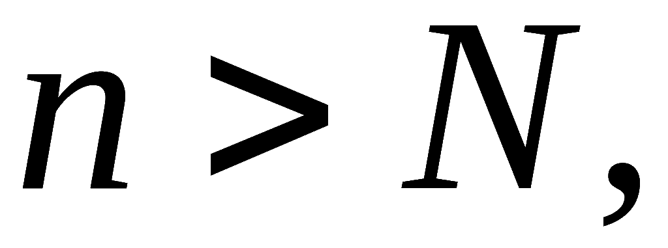
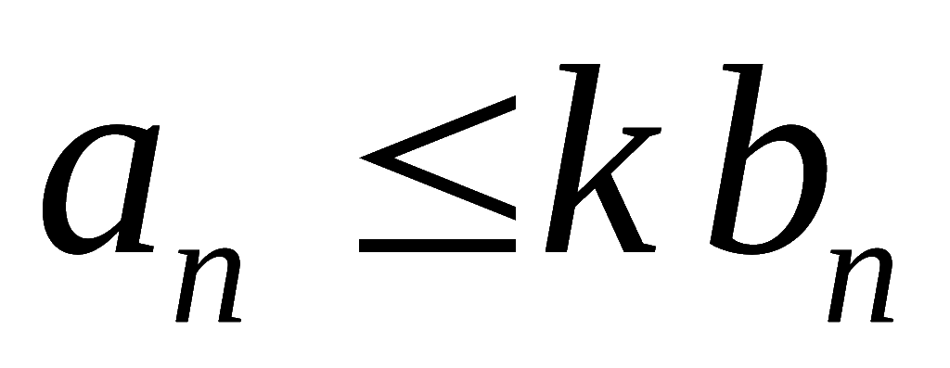
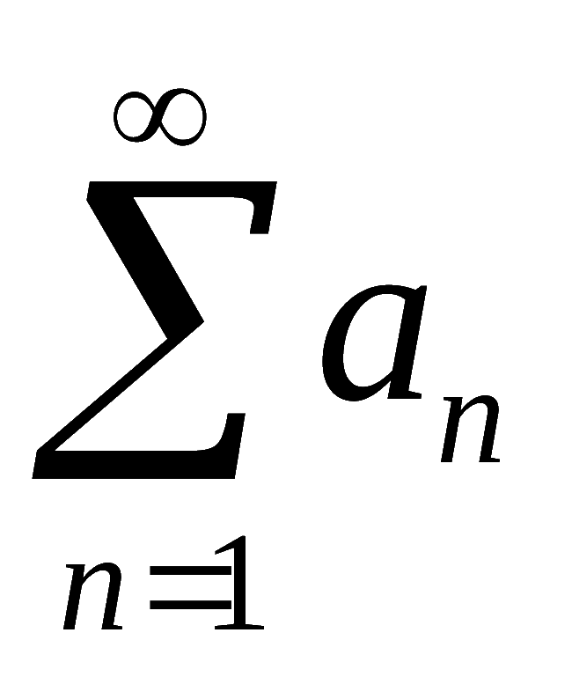
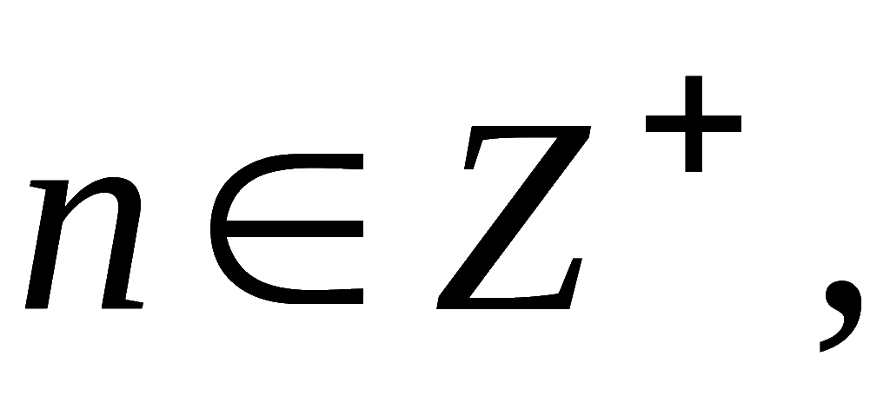
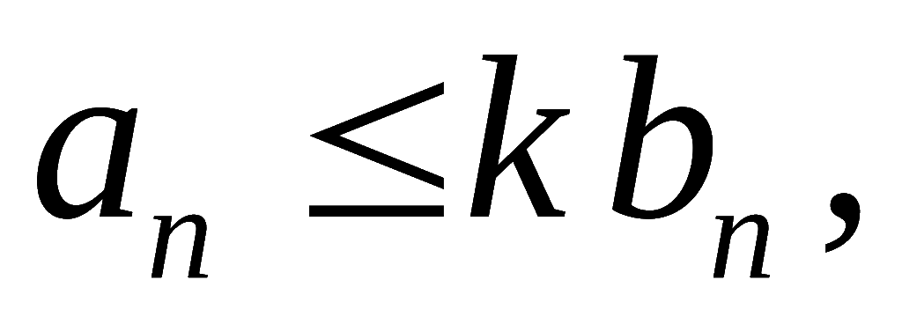
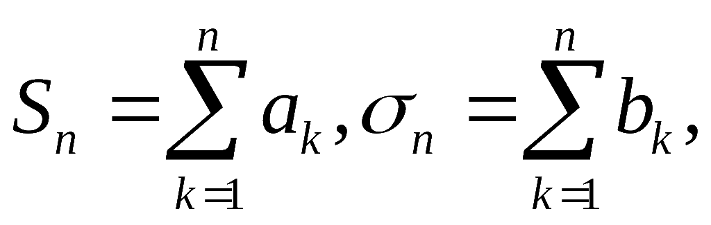
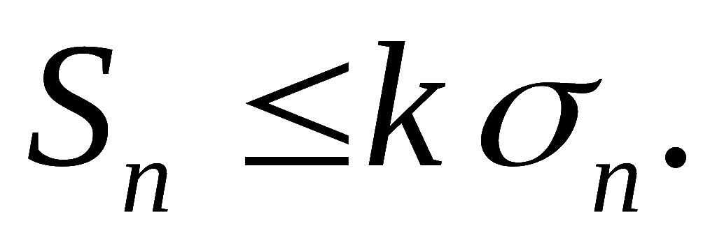
2. 比较判别法
设
是两个正项级数,
且存在
对一切
有
(常数 k > 0 ),
则有
(1) 若级数
收敛 ,
则级数
也收敛 ;
(2) 若级数
发散 ,
则级数
也发散 .
证:
因在级数前加、减有限项不改变其敛散性,
故不妨
设对一切
都有
令
则有

Slide 4
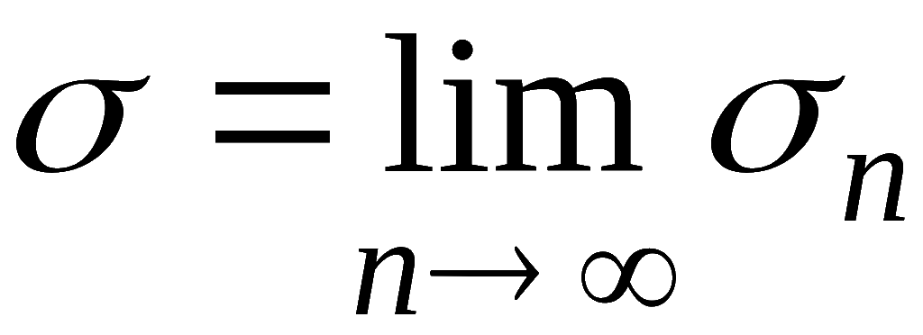
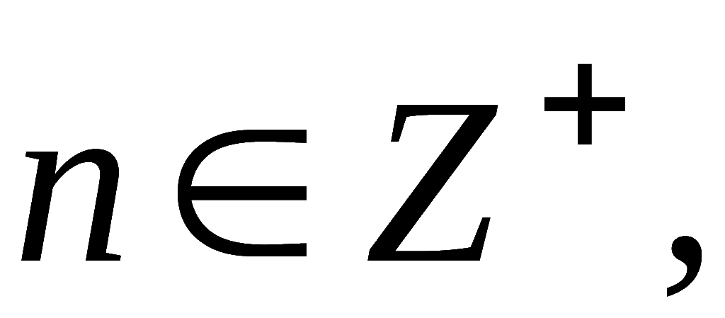
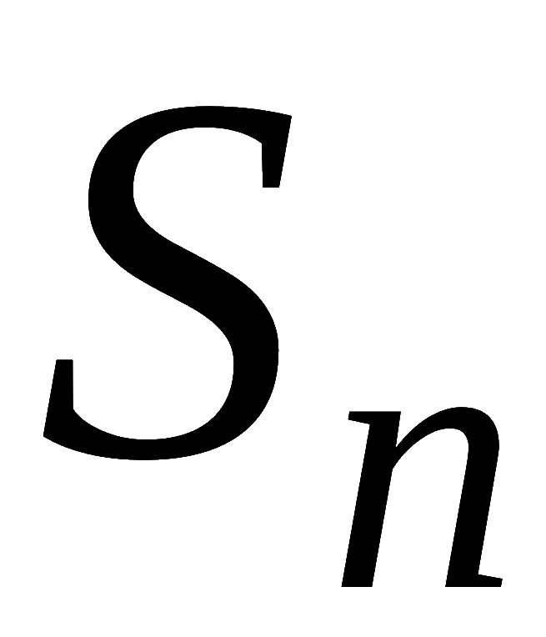
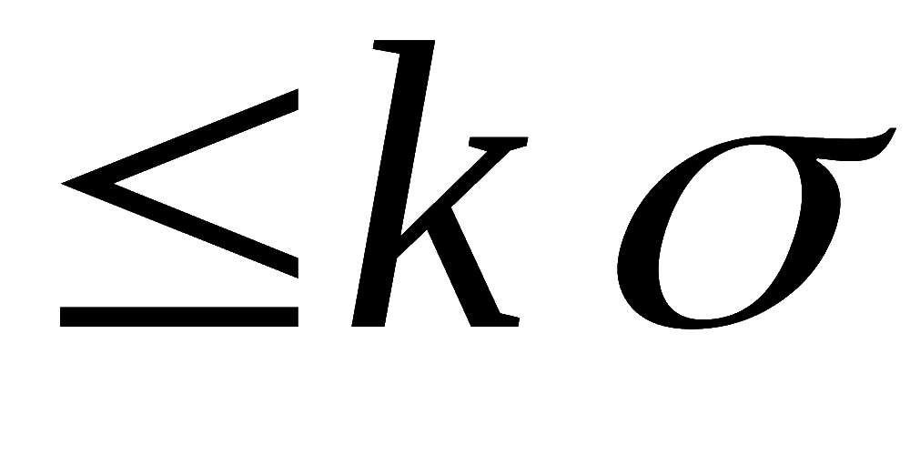
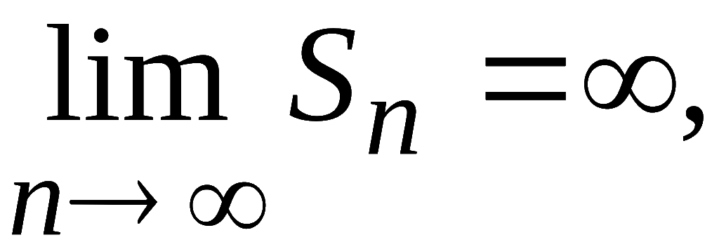
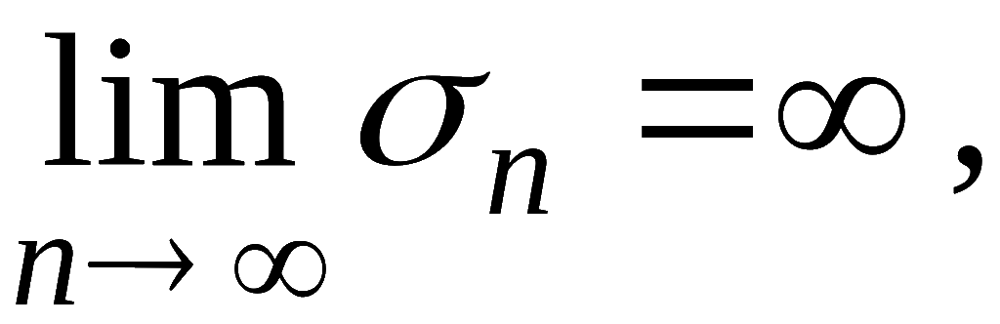
2. 比较判别法(续)
(1) 若级数
收敛,
则有
因此对一切
有
由有界性准则可知,
级数
也收敛 .
(2) 若级数
发散,
则有
因此
这说明级数
也发散 .

Slide 5
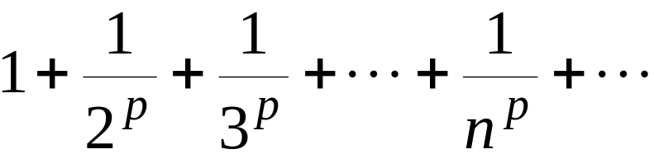
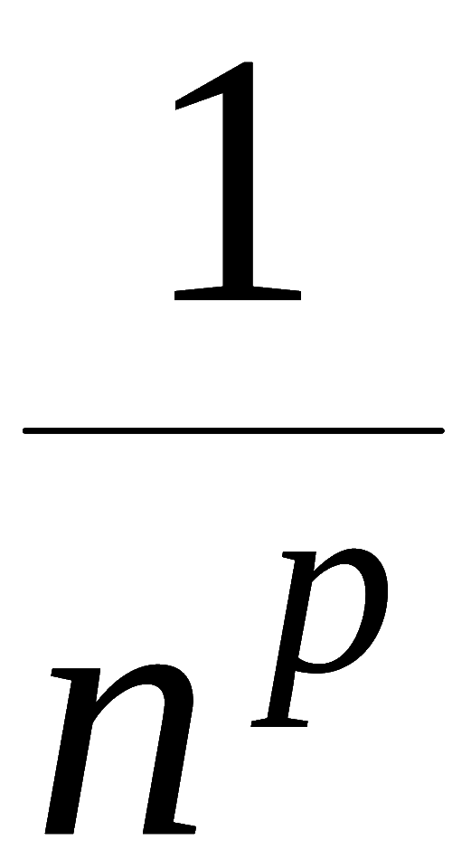
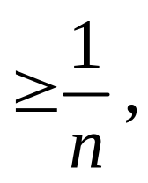

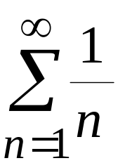
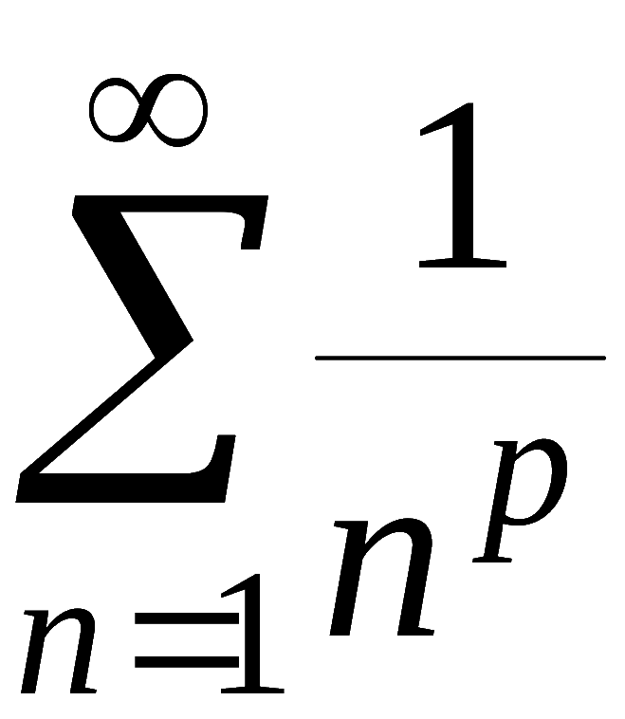
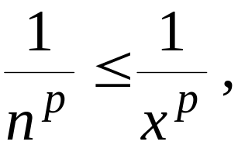

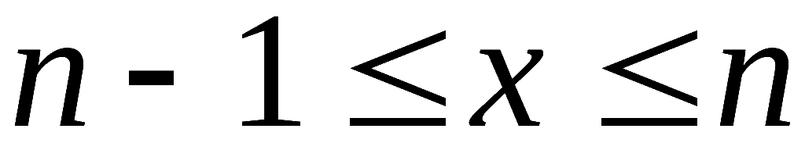
例1. 讨论 p 级数
3. 例
(常数 p > 0)
的敛散性.
解: (1) 若
因为对一切
而调和
级数
发散 ,
由比较判别法可知 p 级数
发散 .
(2) 若
因为当
时,
故

Slide 6
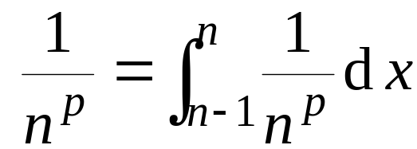
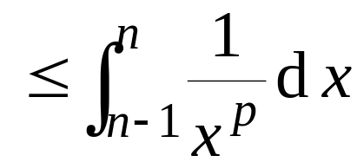
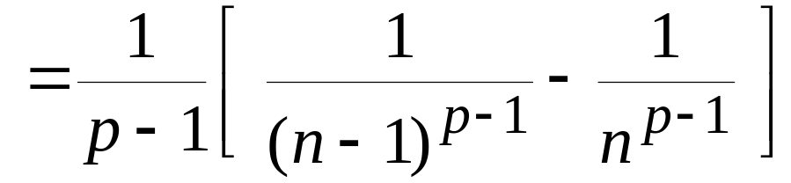
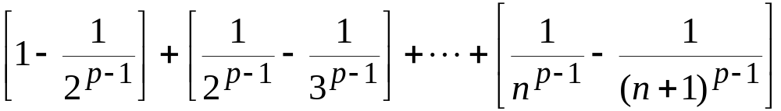
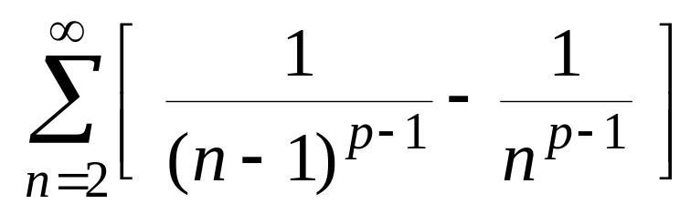
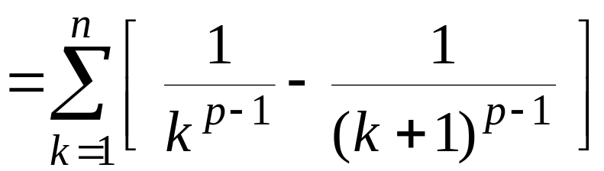
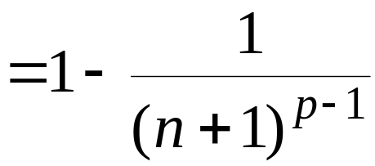



3. 例(续1)
考虑级数
的部分和
故该级数收敛 , 由比较判别法知 p 级数收敛 .

Slide 7
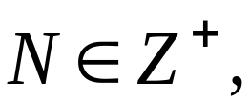

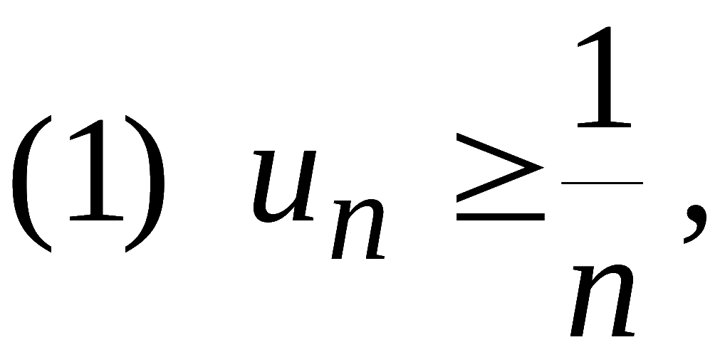
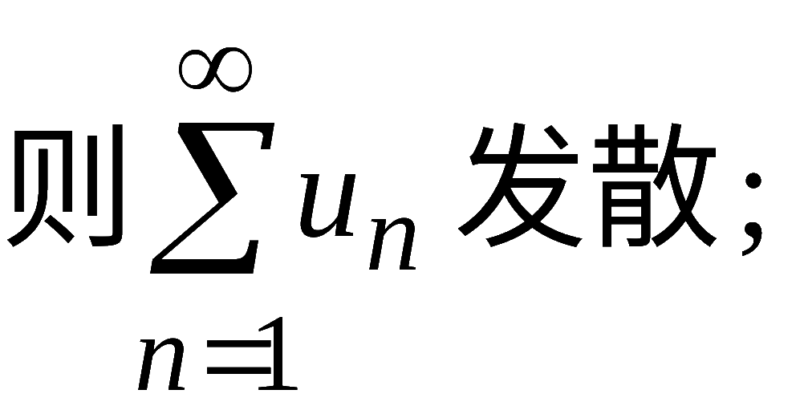
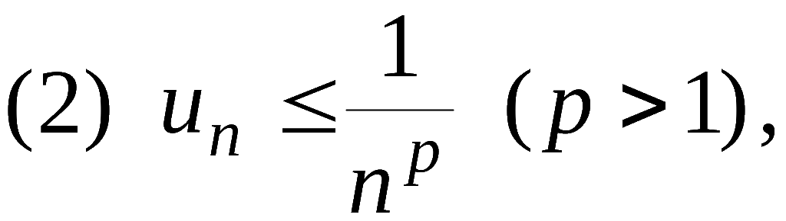

调和级数与 p 级数是两个常用的比较级数.
3. 例(续2)
若存在
对一切

Slide 8
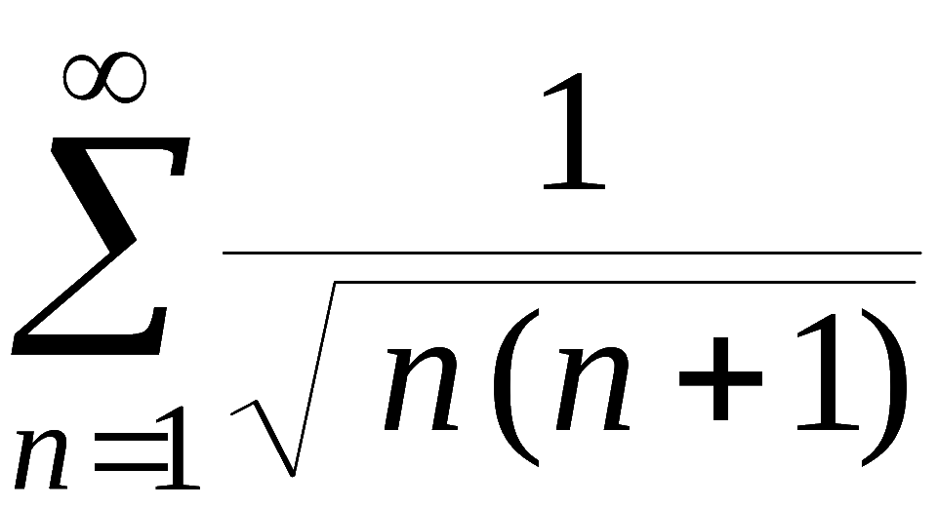
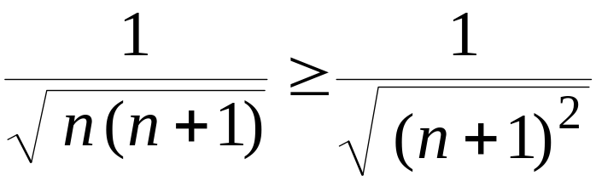
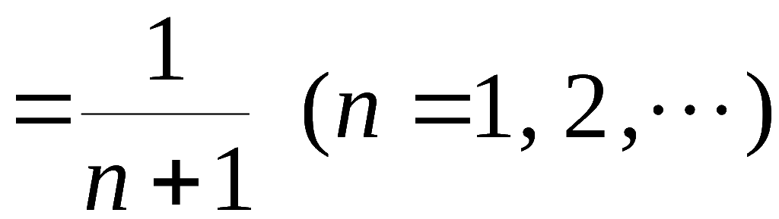
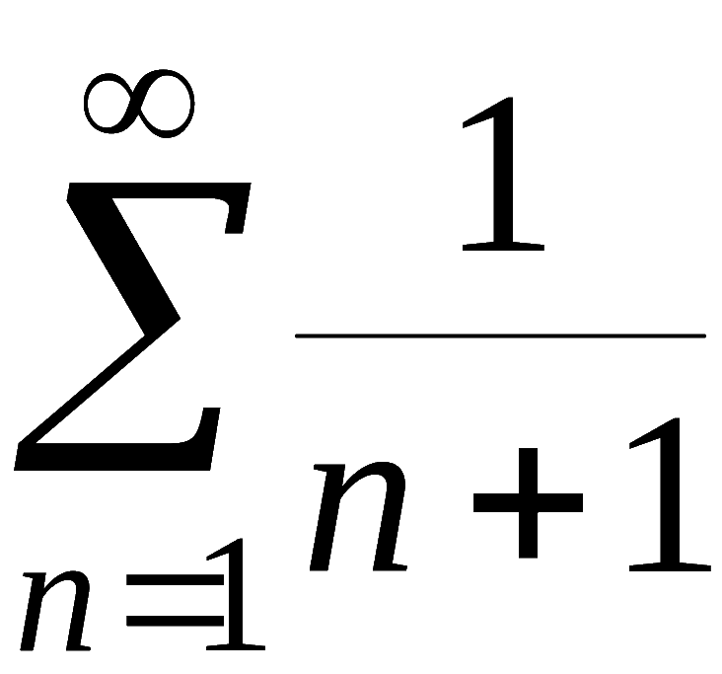
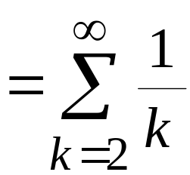
例2.
3. 例(续3)
证明级数
发散 .
证: 因为
而级数
发散，
根据比较判别法可知,
所给级数发散 .

Slide 9
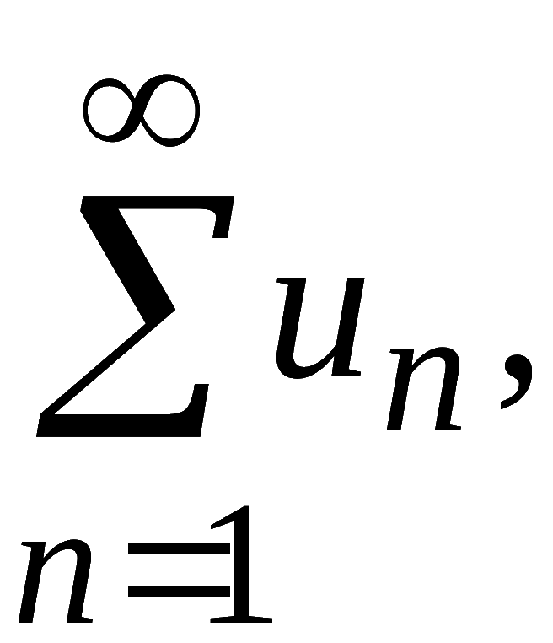
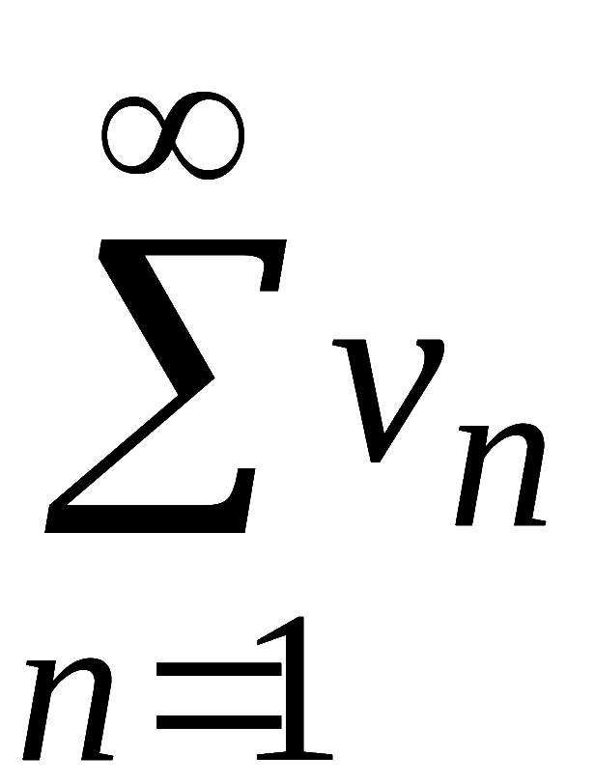
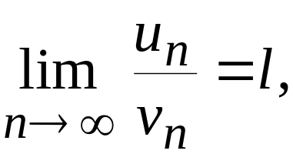
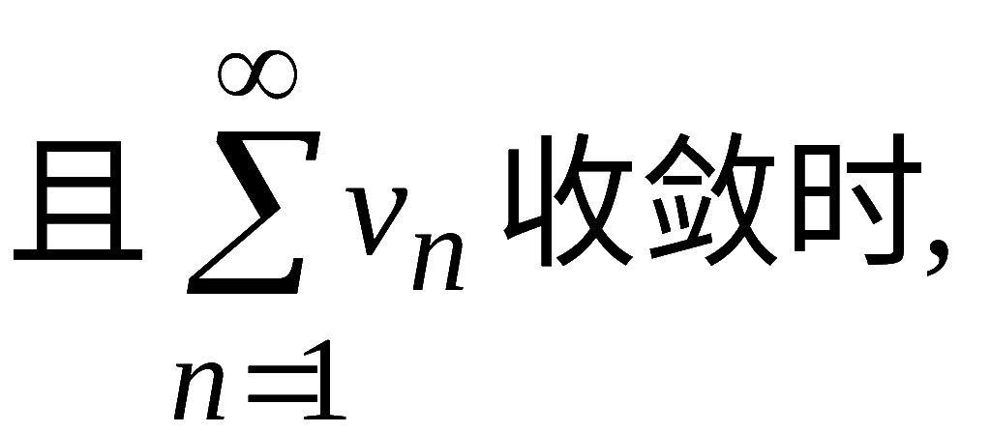
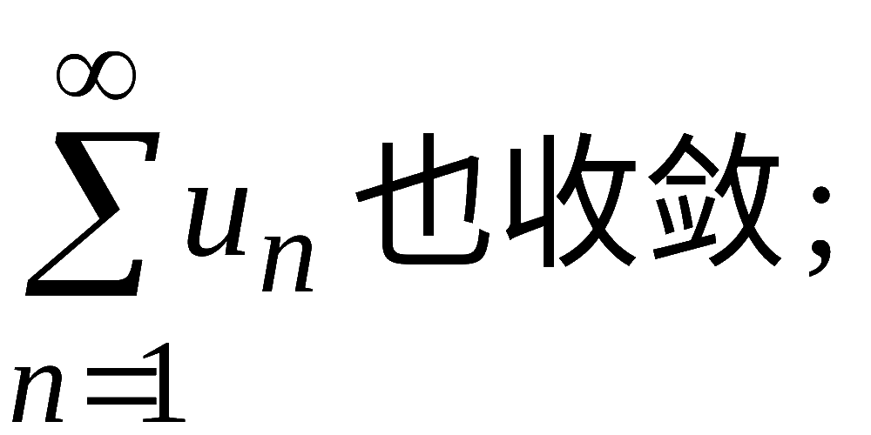
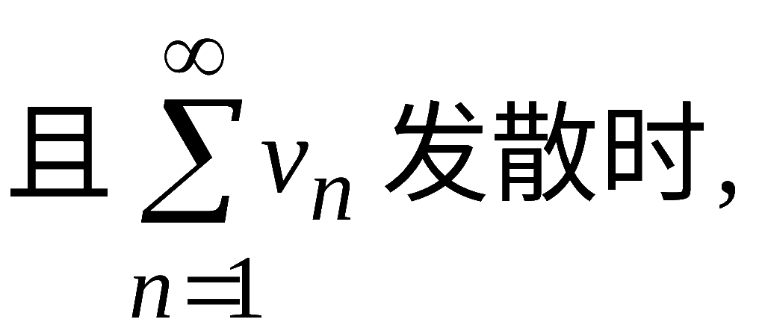

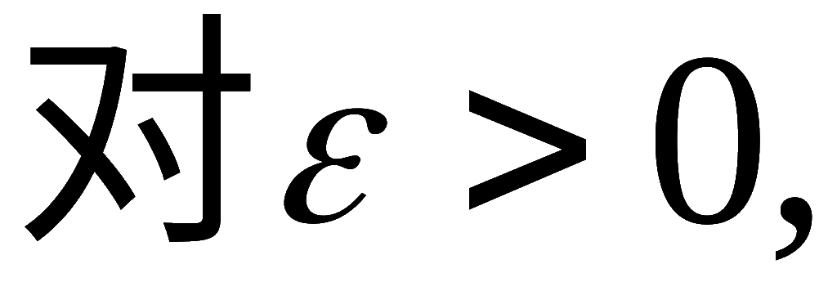





4. 比较判别法的极限形式
设两正项级数
满足
则有
(1) 当 0 < l <∞ 时,
两个级数同时收敛或发散 ;
(2) 当 l = 0
(3) 当 l =∞
证: 由极限定义,

Slide 10









4. 比较判别法的极限形式(续1)
(1) 当0 < l <∞时,
由比较判别法 可知
同时收敛或同时发散 ;
(2) 当l = 0时,
由比较判别
若
收敛 ,
法可知，
(3) 当l = ∞时,
即
由比较判别法可知, 若
发散 ,

Slide 11



















例如， 判别级数
4. 比较判别法的极限形式(续2)
取
对正项级数
可得如下结论 :
特别地，
的敛散性 .
～
根据比较判别法的极限形式知

Slide 12








5. 例
例3. 判别级数
的敛散性.
～
解:
根据比较判别法的极限形式知

Slide 13

















6. D’Alembert比值判别法
设
为正项级数, 且
则
(1) 当
时, 级数收敛 ;
(2) 当
或
时, 级数发散 .
证: (1)
收敛 ,
由比较判别法可知

Slide 14












(2) 当
6. D’Alembert比值判别法(续)
时
从而
因此
所以级数发散.
说明: 当
时, 级数可能收敛也可能发散.
例如, p – 级数
级数收敛 ;
但
级数发散 .

Slide 15










例4. 讨论级数
7. 例
的敛散性 .
解:
根据比值判别法可知:
级数收敛 ;
级数发散 ;

Slide 16














8. Cauchy根值判别法
设
为正项级数，且
则
证明提示:
∴对任意给定的正数 ε
即
分别利用上述不等式的左,右部分, 可推出结论正确.

Slide 17




说明 :
8. Cauchy根值判别法(续)
时 , 级数可能收敛也可能发散 .
例如 , p – 级数
级数收敛 ;
但
级数发散 .

Slide 18










例5. 证明级数
9. 例
收敛于S ,
并估计以部分和 S_{n} 近
似代替和 S 时所产生的误差 .
解:
由根值判别法可知该级数收敛 .
令
则误差为

Slide 19
10. 积分判别法
设函数
在
上非负且单调减少，
其中
是某个自然数，
令
则级数
与反
常积分
同敛散.
证：
因为
在
上单调减少，
故有
在上式中依次取
后相加可得

Slide 20
10. 积分判别法(续)
因
故级数
与积分
或者
收敛或者取值
于是当
时，
上式为
由此可见，
收敛
收敛.

Slide 21
例6. 讨论级数
11. 例
的敛散性.
解：
令
则
在
非负且单调
减少.
由
可见，
上述积分当
时收敛，
当
时发散.
由积分
时收敛，
判别法可知，
级数
也在
在
时发散.

Slide 22








12. 内容小结
1. 利用部分和数列的极限判别级数的敛散性
2. 利用正项级数判别法
必要条件
发散
不满足
满足
比值判别法
比较判别法
不定
部分和极限
用它法判别
根值判别法
积分判别法
收敛
发散
Notes:
( L. P371 第一节) (L.P373 表6-1 )

Slide 23







13. 思考与练习
设正项级数
收敛,
能否推出
收敛 ?
提示:
由比较判别法可知
收敛 .
注意:
反之不成立.
例如,
收敛 ,
发散 .

Slide 24











14. 备份题
判别下列级数的敛散性:
不是 p–级数
解: (1)
发散 ,
故原级数发散 .
(2)
发散 ,
故原级数发散 .

Slide 25
15. 作业
习题8.2 (P18)
A类题 3. (5)、(6); 4. (1)、(6);
5. (3)、(4);
B类题 1.(5)、(8)、(9)、(10); 4; 5.
总习题8 (P71)
5.(4)、(10); 6.

